Slide 1


Desarrollo móvil Taller 2 – Convertidor de binario a decimal
Pedro M. Wightman, Ph.D.

Slide 2
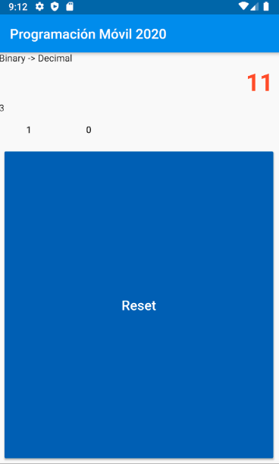
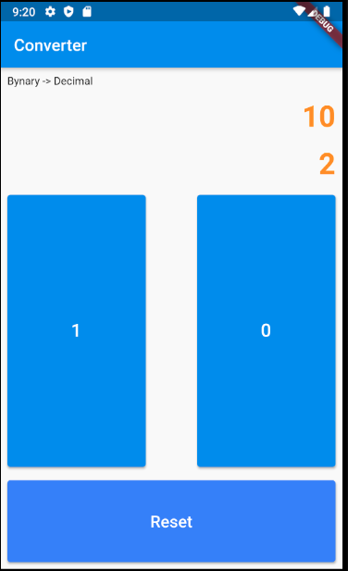
Convertidor Binario Decimal
Cree un programa que permita transformar un número binario, que se va ingresando a través de la interfaz gráfica propuesta
Plantilla
Resultado final

Slide 3
Template
https://github.com/pedrowightman/ClassBinaryConverter

Slide 4
Entregar en Github Classroom
https://classroom.github.com/a/Pvg4SjYn

